Slide 1

BLOC 5 : CONCEVOIR ET DÉPLOYER DES MODÈLES D’APPRENTISSAGE AUTOMATIQUE
Audren CORRÉ

Slide 2
Bloc 5 — C5.1.1
Contexte
Besoin exprimé : « mieux anticiper la demande électrique régionale pour préparer les variations de consommation et les pics »
COMMANDITAIRE
Gestionnaire / opérateur régional
Périmètre : Nouvelle-Aquitaine
Attente : prévision exploitable et maintenable
MÉTHODE D'ANALYSE
Entretien exploratoire
Questionnaire de cadrage
Analyse de l'existant éCO2mix
INFORMATIONS COLLECTÉES
Source 2012–2026
Pas de temps 30 minutes
Cible observable : consommation MW
CONTRAINTES ET POINTS DE VIGILANCE
Données temporelles : pas de split aléatoire et risques de fuites
Outils open-source intégrés localement à un environnement python
Pics de consommation plus difficiles à prédire
Historique long mais incomplet
CONCLUSION INITIALE DE FAISABILITÉ
Données suffisantes, structurées et exploitables
Réponse retenue : construire un modèle de prévision supervisée
Le choix précis de J+1 est justifié ensuite en C5.1.2
RNCP39586 — Bloc 5 — Apprentissage automatique
Notes:
SAS Viya / SAS Enterprise Miner : propriétaire, licence payante, environnement spécifique.
IBM SPSS Modeler : propriétaire, orienté plateforme graphique, licence commerciale.
MATLAB + Statistics and Machine Learning Toolbox : propriétaire, licence requise, environnement MATLAB dédié.
Altair RapidMiner / AI Studio : solution propriétaire, plateforme distincte de ton environnement Python local.
Dataiku DSS : plateforme propriétaire, même si elle permet d’exécuter du Python.
Azure Machine Learning : service cloud propriétaire, coûts d’infrastructure et dépendance Azure.
AWS SageMaker : service cloud propriétaire, dépendance AWS et facturation associée.
Google Vertex AI : plateforme cloud propriétaire, dépendance GCP.

Slide 3
Bloc 5 — C5.1.1
Récupération des données
éCO2mix + prévisions horaires ICON via Open-Meteo
Dataset utilisé : Données éCO2mix régionales consolidées et définitives
https://www.data.gouv.fr/datasets/donnees-eco2mix-regionales-consolidees-et-definitives
≈ 3M lignes
données éCO2mix
30 min
granularité temporelle
Régionale
granularité spatiale
Candidat météo prévue : entraînement 2024 | test 2025
RNCP39586 — Bloc 5 — Apprentissage automatique

Slide 4
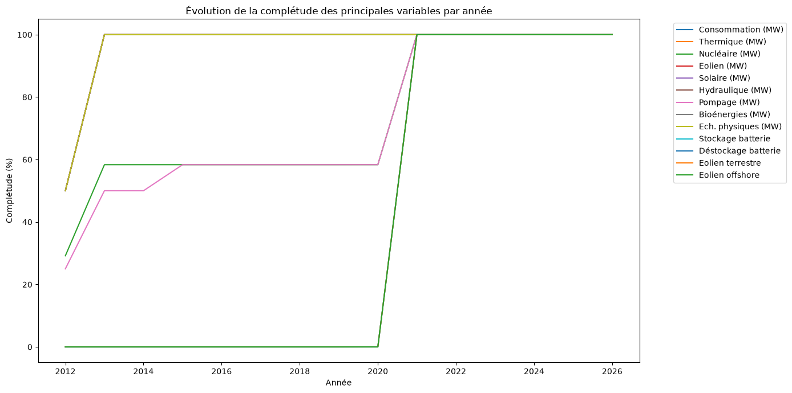
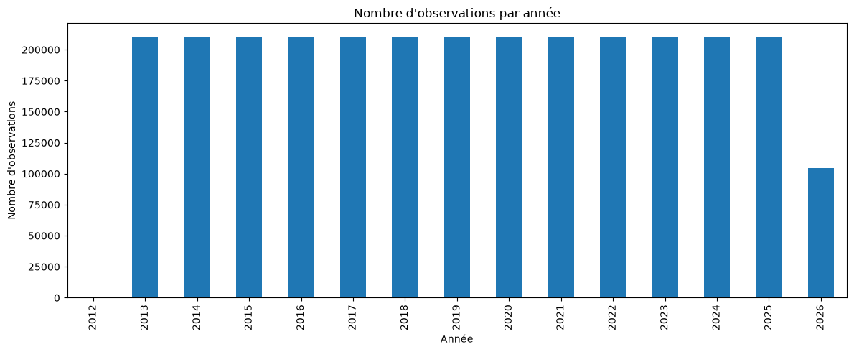
Bloc 5 — C5.1.1
Exploration — vérifier la faisabilité
Volumétrie, fréquence, complétude et saisonnalités avant toute modélisation
Conclusion : projet faisable, avec un volume suffisant et une cible directement observable.
RNCP39586 — Bloc 5 — Apprentissage automatique

Slide 5
Bloc 5 — C5.1.2
Définir la stratégie de résolution
Transformer un besoin métier en problème de Machine Learning
FORMULATION ML
APPROCHE RETENUE
Tâche : régression sur série temporelle
Cible : consommation à t + 24 h
Unité : région × demi-heure
Horizon principal : J+1
Baseline temporelle : demain = aujourd'hui
Découpage chronologique, purge de 24 h
Paramètres conservés ; aucun tuning sur 2025
Analyse spécifique des pics
Train
2019–2023
Validation
2024
Test
2025
RNCP39586 — Bloc 5 — Apprentissage automatique

Slide 6
Bloc 5 — C5.1.3
Sélectionner les technologies et les outils
PYTHON / PANDAS
préparation et manipulation des données
SCIKIT-LEARN
modèles, validation, métriques, optimisation
JOBLIB + JSON
sauvegarde modèle + métadonnées
MLFLOW
traçabilité et versioning
PYTEST / GITHUB ACTIONS
tests et intégration continue
RNCP39586 — Bloc 5 — Apprentissage automatique
Notes:
J’ai choisi les outils selon cinq critères : compatibilité avec le problème, coût, simplicité, performance et maintenabilité. Pandas était suffisant pour environ 3 millions de lignes brutes, donc Spark aurait ajouté une complexité inutile. Scikit-learn couvre toute la chaîne dont j’avais besoin : modèles, métriques, validation temporelle et optimisation. J’ai choisi HistGradientBoosting plutôt qu’un framework de deep learning parce que le problème est tabulaire, le volume reste raisonnable et les performances étaient déjà bonnes. Joblib est natif et simple pour sérialiser un modèle sklearn. MLflow apporte la traçabilité et le versioning sans nécessiter une plateforme MLOps complète. Enfin Pytest et GitHub Actions sont légers et suffisants pour automatiser les contrôles.

Slide 7
Bloc 5 — C5.2.1
Préparation — du brut au dataset supervisé
Affinage du cadre
DÉCISIONS DE PRÉPARATION
Filtrage sur la Nouvelle-Aquitaine et les années récentes.
Déduplication des timestamps liés aux changements d’heure.
Jointure sur l’heure UTC de la cible H+24.
Cible construite sur la consommation observée 24 h plus tard.
Export d’un fichier parquet prêt pour la modélisation.
34 088 lignes
16 577 train + 17 511 test
15
13 variables + date + cible
2024-01-19
début features
2025-12-30
dernier instant source
4717 MW
Moyenne sur le test 2025
RNCP39586 — Bloc 5 — Apprentissage automatique

Slide 8
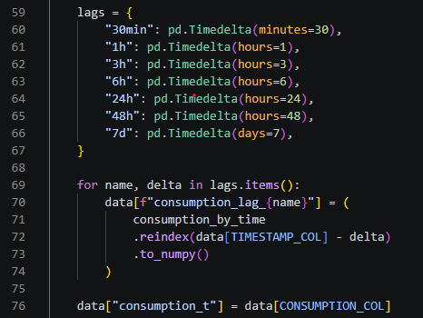
Bloc 5 — C5.2.1
Construire le dataset et les variables
DATASET SUPERVISÉ
FEATURE ENGINEERING
Données régionales éCO2mix
Nouvelle-Aquitaine
Observation : une demi-heure t
Cible : consommation à t + 24 h
Lags : 30 min, 1 h, 24 h, 48 h, 7 j
Moyennes et écarts-types glissants
Différences de consommation
Calendrier + 3 prévisions météo horaires
Température prévue, ressentie prévue, code WMO
CONTRÔLES QUALITÉ
Traitement des doublons de changement d’heure
Suppression des colonnes vides
Construction par timestamp pour éviter les décalages
Prévision à 48 h : marge nominale de 24 h
RNCP39586 — Bloc 5 — Apprentissage automatique

Slide 9
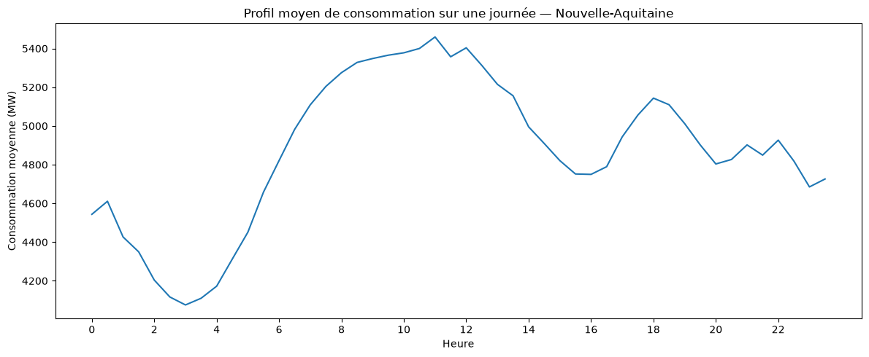
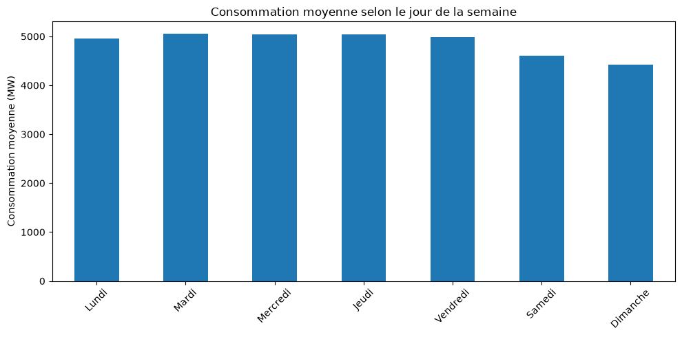
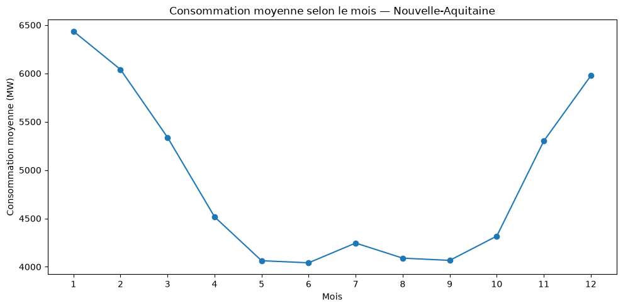
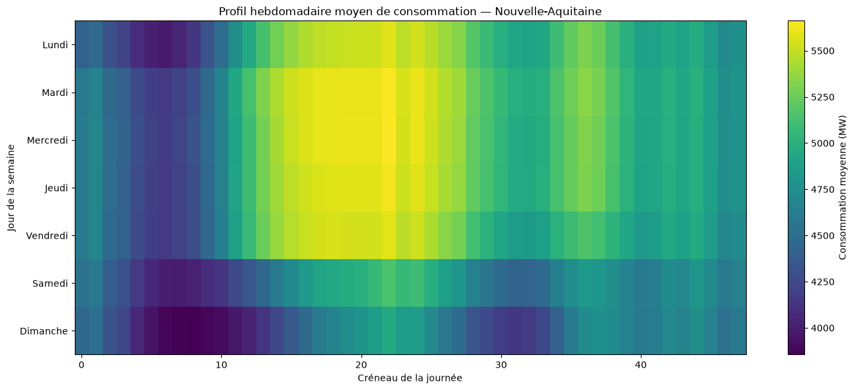
Bloc 5 — C5.2.2
Exploration — identifier les effets temporels
Les graphiques motivent les variables calendaires et les lags
RNCP39586 — Bloc 5 — Apprentissage automatique

Slide 10
Bloc 5 — C5.2.2
Sélection initiale — avant météo
MÉTHODES UTILISÉES
ÉTUDE INITIALE
Étude initiale sans météo : variables disponibles à t
Corrélations avec la cible
Permutation importance sur le modèle HGB
15
variables candidates
7
variables étudiées (historique)
REPÈRES HISTORIQUES — PÉRIODES DISTINCTES
206,3 MW
HGB toutes variables
MAE
226,7 MW
HGB top 7
MAE
≈0,925
R² conservé
>70%
variables supprimées
4,4 %
MAE / moyenne (pas MAPE)
RNCP39586 — Bloc 5 — Apprentissage automatique

Slide 11
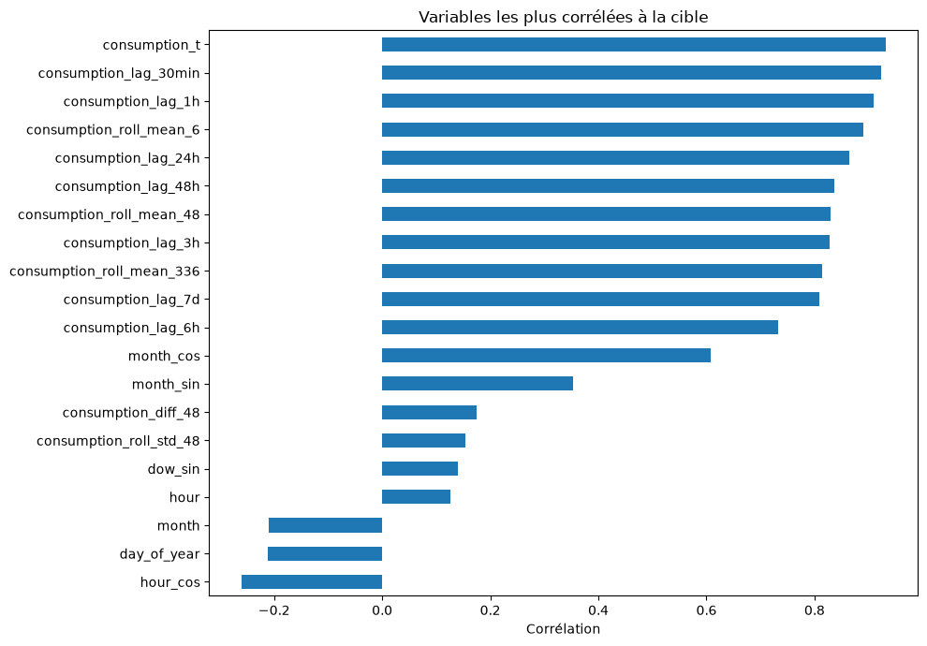
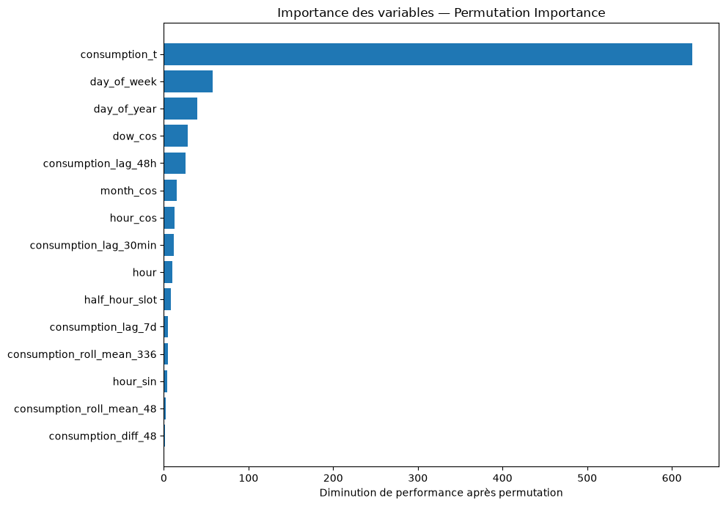
Bloc 5 — C5.2.2
Sélection initiale — avant météo
Corrélation puis permutation importance pour réduire le nombre de variables
10 variables historiques conservées dans la chaîne météo
Validation initiale sans météo (avant enrichissement) :
RNCP39586 — Bloc 5 — Apprentissage automatique

Slide 12
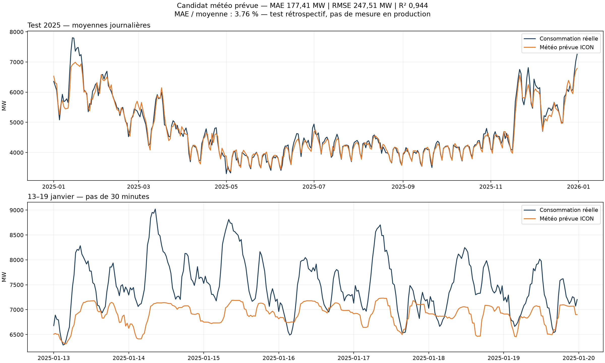
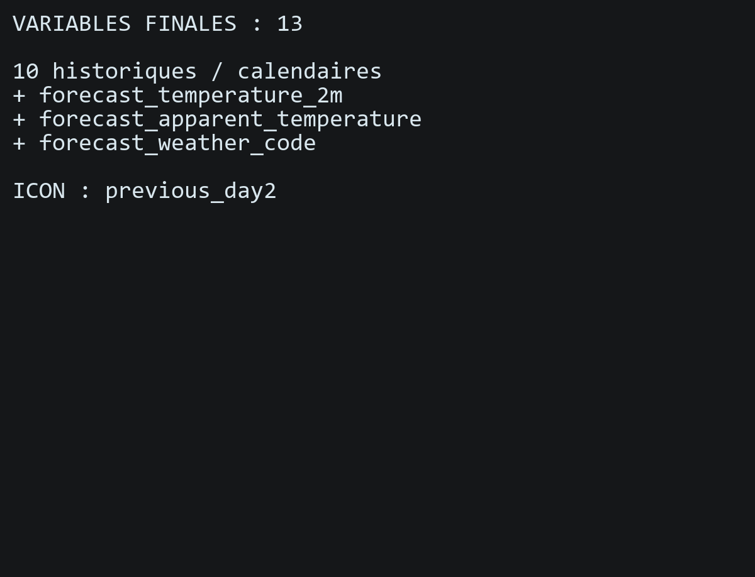
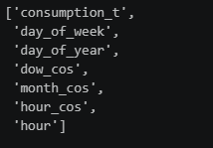
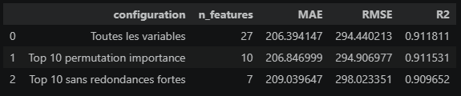
Bloc 5 — C5.2.2
Redondance — étude initiale et choix final
Vérifier les variables trop redondantes et ne garder que les plus pertinentes
ANALYSE INITIALE DE CORRÉLATION
Modèle météo final : 10 + 3 = 13 variables
La réduction à 7 variables appartient à l’étude initiale. La chaîne météo conserve les 10 variables historiques et ajoute 3 variables du jour cible.
COMPARAISONS INITIALES SANS MÉTÉO
RNCP39586 — Bloc 5 — Apprentissage automatique

Slide 13
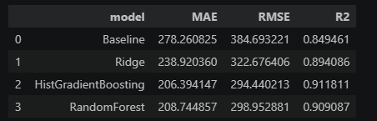
Bloc 5 — C5.2.3
Comparaison initiale des modèles
ÉTUDE INITIALE SANS MÉTÉO
Baseline temporelle
Ridge Regression
HistGradientBoostingRegressor
Random Forest
POURQUOI HGB ?
CANDIDAT : HGB + MÉTÉO PRÉVUE
Capte des relations non linéaires
Adapté aux données tabulaires volumineuses
Bon compromis performance / simplicité
Évaluation sur période future
Jeu de test 2025 non utilisé pour les choix
Métriques : MAE, RMSE, R²
RNCP39586 — Bloc 5 — Apprentissage automatique

Slide 14
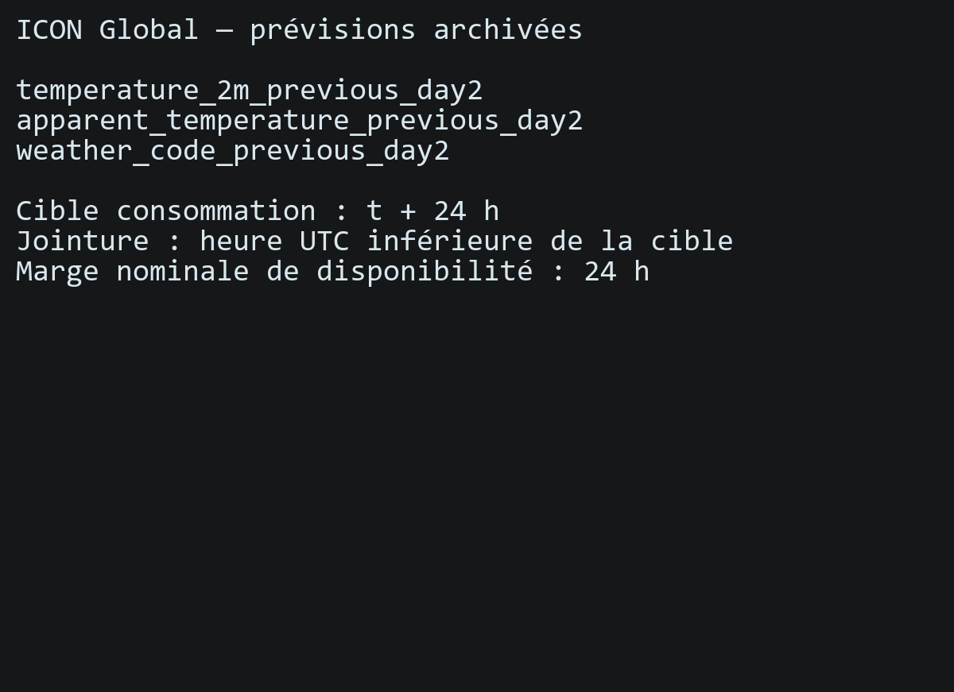
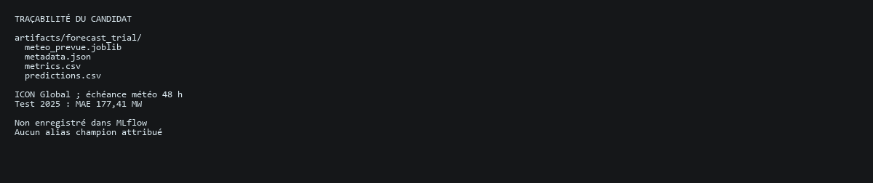
Bloc 5 — C5.2.4
Optimisation initiale — paramètres conservés
MÉTHODE
HYPERPARAMÈTRES
RandomizedSearchCV
TimeSeriesSplit avec gap de 48 demi-heures
Optimisation sur la MAE
Recherche limitée pour éviter le sur-ajustement
learning_rate
max_iter
max_leaf_nodes
min_samples_leaf
l2_regularization
≈1.3%
gain du tuning
Chaîne météo : mêmes hyperparamètres, sans nouveau tuning.
Le gain météo est évalué séparément sur 2024 puis 2025.
RNCP39586 — Bloc 5 — Apprentissage automatique

Slide 15
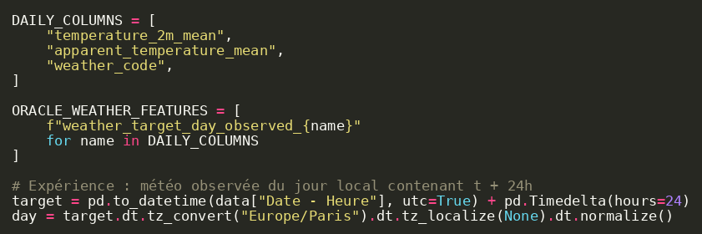
Enrichissement par données météo externes
Bloc 5 — C5.2.4
Tester si la météo explique une part de la consommation non captée par les historiques
SOURCE EXTERNE
Open-Meteo Previous Model Runs API
ICON Global : prévisions horaires archivées
Bordeaux, Limoges, La Rochelle, Bayonne, Pau
VARIABLES AJOUTÉES
Température prévue à 2 m
Température ressentie prévue
Code météo prévu (catégorie WMO)
Agrégation régionale par moyenne / mode
CONTRÔLE MÉTHODOLOGIQUE
Échéance météo : 48 h ; cible conso : H+24
Marge nominale avant t : 24 h
Publication réelle non horodatée par cette API
RNCP39586 — Bloc 5 — Apprentissage automatique

Slide 16
Impact de la météo sur les performances
Bloc 5 — C5.2.4
Même entraînement 2024 et mêmes 17 511 observations de test 2025
258,9 MW
Baseline J-1
MAE test
226,7 MW
HGB sans météo
MAE test
177,4 MW
HGB + météo prévueMAE test
21,7 %
Gain météo
vs sans météo
INTERPRÉTATION
Les prévisions ICON réduisent la MAE de 21,7 %.
RMSE : 247,51 MW ; R² : 0,944 sur le test 2025.
Oracle réentraîné sur les mêmes dates : MAE 178,30 MW (météo quotidienne).
POINT DE VIGILANCE
Prévisions à 48 h utilisées pour une consommation à H+24.
Marge de publication supposée : 24 h ; à auditer par run.
Test rétrospectif : aucune performance en production réelle mesurée.
RNCP39586 — Bloc 5 — Apprentissage automatique

Slide 17
Bloc 5 — Résultats
Test 2025 — candidat avec météo prévue
258,9 MW
Baseline MAE
177,4 MW
MAE météo prévue
≈31,5 %
gain vs baseline
0,944
R² final
3,76 %
MAE / moyenne (pas MAPE)
LECTURE MÉTIER
Le modèle améliore nettement une règle naïve simple.
Il suit correctement la dynamique générale de consommation.
Les pics restent plus difficiles : axe d’amélioration identifié.
RNCP39586 — Bloc 5 — Apprentissage automatique

Slide 18
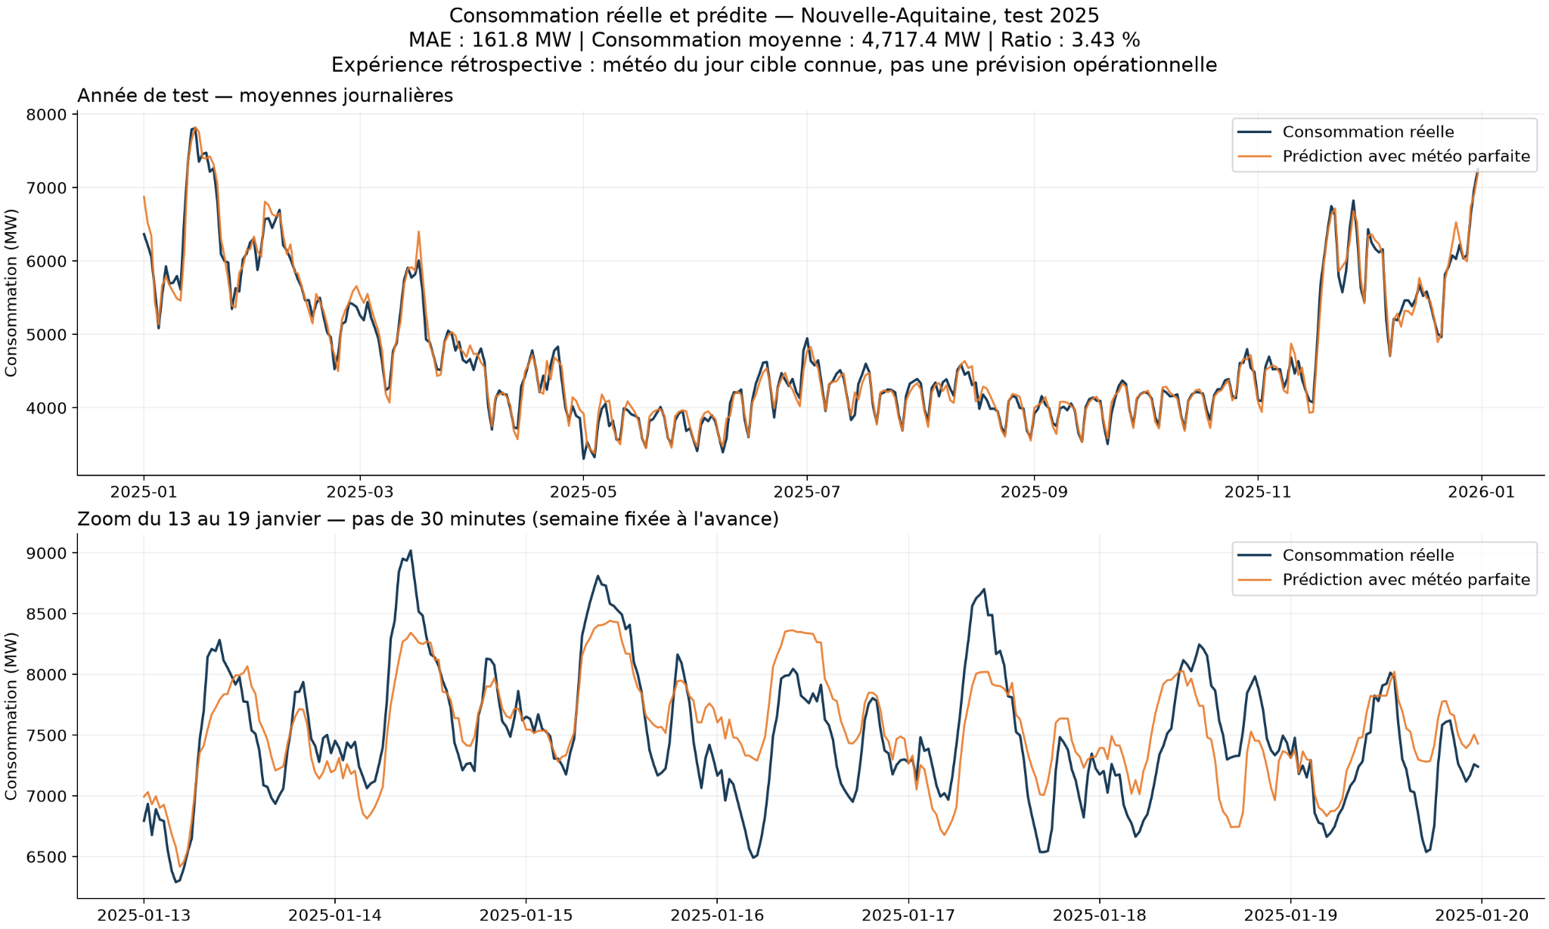
Bloc 5 — Résultats
Test 2025 — candidat avec météo prévue
RNCP39586 — Bloc 5 — Apprentissage automatique

Slide 19
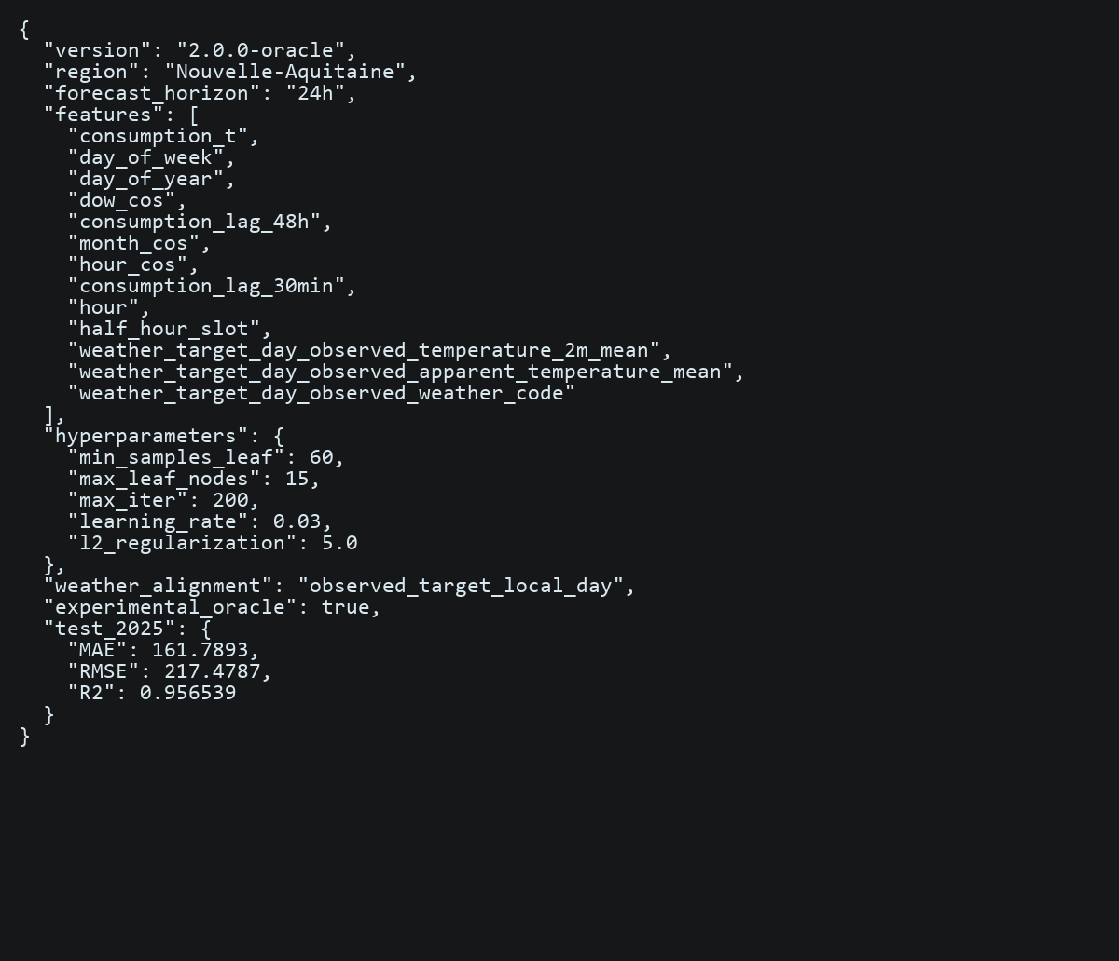
Bloc 5 — C5.3.1
Sauvegarder et réutiliser le modèle
ARTEFACTS
artifacts/forecast_trial/meteo_prevue.joblib
artifacts/forecast_trial/metadata.json
RÉUTILISATION
MÉTADONNÉES
forecast_trial.py : jointure des prévisions
Modèle candidat sauvegardé avec joblib
Prédictions exportées dans predictions.csv
weather_model : icon_global
13 variables (10 + 3 météo)
hyperparamètres
metrics : test 2025 (3 configurations)
offset : previous_day2
RNCP39586 — Bloc 5 — Apprentissage automatique

Slide 20
Un modèle sauvegardé et identifiable
Bloc 5 — C5.3.1
ARTEFACTS PRODUITS
CONTRAT DE RÉUTILISATION
meteo_prevue.joblib : candidat entraîné
metadata.json : ICON, périodes et paramètres
13 variables : 10 historiques + 3 météo
Dossier : artifacts/forecast_trial/
Horizon : t + 24 h ; région : Nouvelle-Aquitaine
Ordre des variables fourni par le JSON
offset : previous_day2
Trois prévisions horaires ICON requises
Artefact : meteo_prevue.joblib (candidat météo prévue)
RNCP39586 — Bloc 5 — Apprentissage automatique

Slide 21
Prédictions exportées du candidat
Bloc 5 — C5.3.1
CHAÎNE EXÉCUTÉE
EXEMPLE EXPORTÉ — TEST 2025
1. Sauvegarder avec joblib.dump
2. Conserver les variables dans metadata.json
3. Joindre les prévisions ICON à H+24
4. Exporter les prédictions et valeurs réelles
Source : 30/12/2025 à 22:30 UTC
Cible : 31/12/2025 à 22:30 UTC
Prédiction : 6826.50 MW
Réel : 7196.00 MW ; écart : 369.50 MW
Source : forecast_trial/predictions.csv ; MAE globale : 177,41 MW.
RNCP39586 — Bloc 5 — Apprentissage automatique

Slide 22
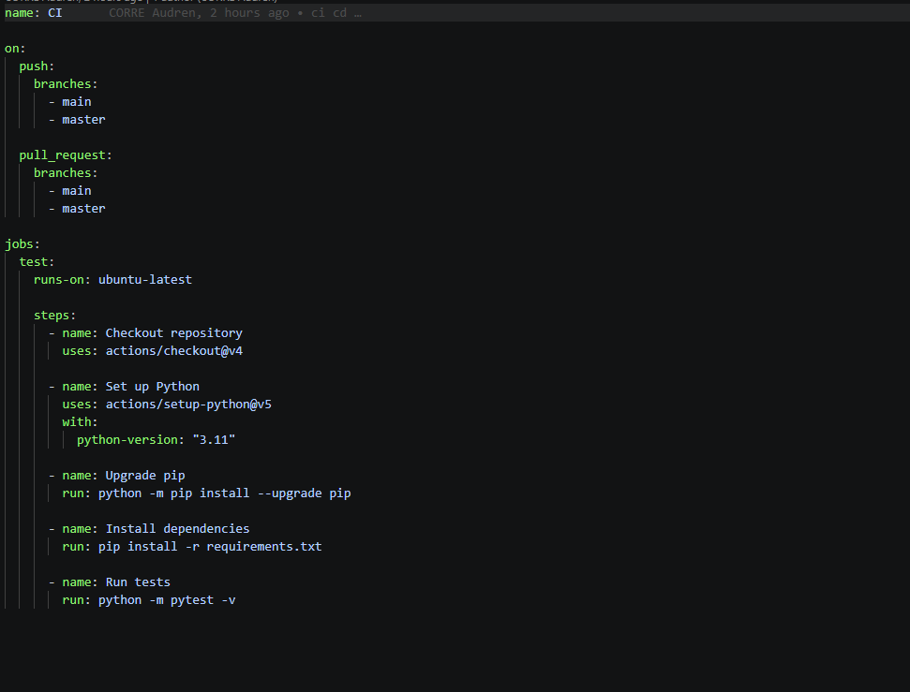
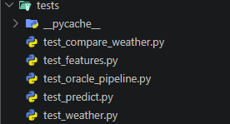
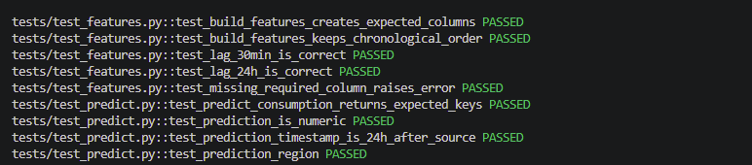
Bloc 5 — C5.3.2
Automatiser les tests et la traçabilité
CI/CD LÉGER
OBJECTIF
Test de jointure météo prévue : réussi
GitHub Actions : exécution automatique des tests
H+24 en UTC, demi-heures et données manquantes
Détecter les régressions du code
Faciliter le déploiement d’une nouvelle version
Détecter les régressions du code
RNCP39586 — Bloc 5 — Apprentissage automatique

Slide 23
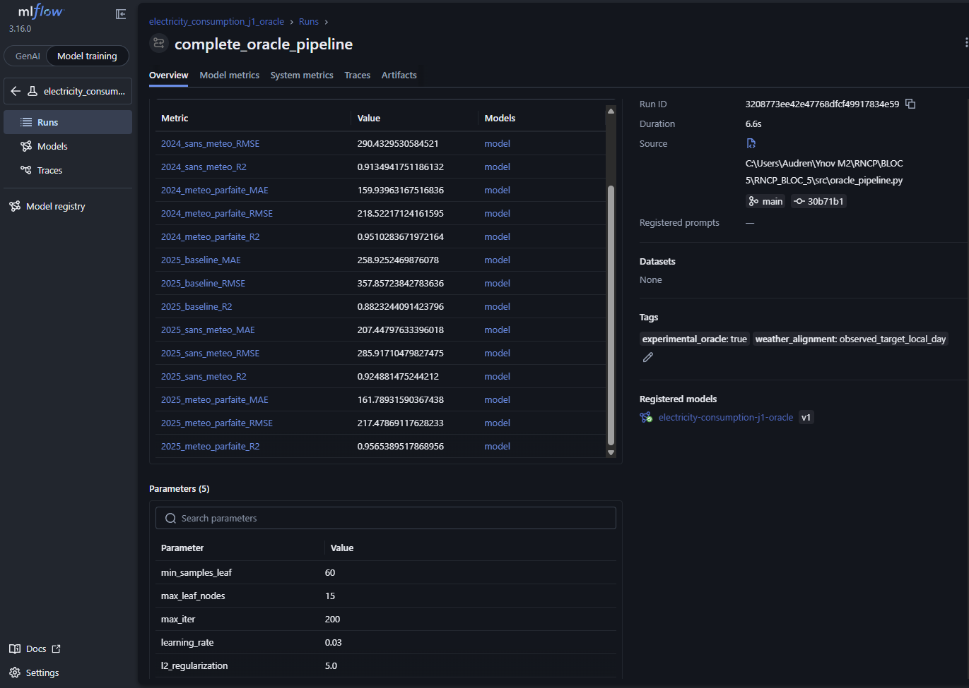
Bloc 5 — C5.3.2
Automatiser les tests et la traçabilité
MLFLOW
Oracle : expérience MLflow existante
Candidat prévu : métriques et JSON locaux
Artefacts dans artifacts/forecast_trial/
Candidat prévu : non enregistré au Registry
OBJECTIF
Assurer la reproductibilité
Limiter les régressions
Tracer les versions du modèle
RNCP39586 — Bloc 5 — Apprentissage automatique

Slide 24
Traçabilité — oracle enregistré, candidat local
Bloc 5 — C5.3.2
MLFLOW : ORACLE HISTORIQUE
ÉLÉMENTS TRAÇABLES
Oracle : expérience MLflow existante
Run : complete_oracle_pipeline
Registry : electricity-consumption-j1-oracle
Version enregistrée : 1
Candidat prévu : paramètres et métriques 2025 locaux
Modèle + métadonnées JSON
Prédictions, valeurs réelles et exemple exportés
Aucun alias champion défini à ce jour
Run ID : 3208773ee42e47768dfcf49917834e59
RNCP39586 — Bloc 5 — Apprentissage automatique

Slide 25
Sélection du meilleur modèle expérimental
Bloc 5 — C5.3.2
PROTOCOLE DU NOUVEAU CANDIDAT
CONFIRMATION SUR LE TEST 2025
Même jeu de lignes et mêmes hyperparamètres
Train : 16 577 observations de 2024
Test : 17 511 observations de 2025
Paramètres conservés ; pas de tuning sur 2025
HGB sans météo : MAE 226,67 MW
HGB météo prévue : MAE 177,41 MW
Gain : 21,7 % de MAE ; R² : 0,944
Candidat principal : HGB météo prévue
Comparaison exploratoire sur 2025 ; confirmation sur une période future nécessaire avant promotion.
RNCP39586 — Bloc 5 — Apprentissage automatique

Slide 26
Bloc 5 — C5.3.3
Suivi des erreurs — candidat météo prévue
PROTOTYPE DE MONITORING
MÉTRIQUES RECALCULÉES
timestamp source
timestamp prédit
prédiction MW
valeur réelle quand disponible
version du modèle
MAE
RMSE
R²
fenêtre récente de prédictions
> +20%
alerte si MAE
monitoring.py compare la MAE récente à la référence ; MLflow conserve les runs.
Candidat : predictions.csv ; monitoring continu non activé.
Erreurs exportées dans forecast_trial/predictions.csv
RNCP39586 — Bloc 5 — Apprentissage automatique

Slide 27
Mesurer les erreurs et fixer une alerte
Bloc 5 — C5.3.3
RÉSULTATS SUR 17 511 OBSERVATIONS
RÈGLE DU PROTOTYPE DE MONITORING
Consommation moyenne : 4 717,35 MW
MAE : 177,41 MW ; RMSE : 247,51 MW
MAE / moyenne : 3,76 % (pas la MAPE)
Source : forecast_trial/predictions.csv et metrics.csv
Comparer la MAE récente à la référence
Fenêtre par défaut : 500 prédictions évaluées
Seuil proposé : référence × 1,20
Avec 177,41 MW : seuil proposé de 212,89 MW
monitoring.py implémente la règle ; le candidat prévu n’est pas surveillé en continu.
RNCP39586 — Bloc 5 — Apprentissage automatique

Slide 28
Bloc 5 — C5.3.4
Réentraîner — candidat météo prévue
Nouvelles
données
Monitoring
Réentraînement
Modèle
candidat
MLflow
Registry
Promotion
possible
PRINCIPE
forecast_trial.py : archives, jointure, entraînement, test.
Entraînement sur 2024 ; test sur 2025, purge de 24 h.
Candidat prévu sauvegardé ; promotion non effectuée.
Rafraîchissement et contrôle du drift : automatisations envisagées, non planifiées dans cette chaîne.
RNCP39586 — Bloc 5 — Apprentissage automatique

Slide 29
Champion / challenger — décision de promotion
Bloc 5 — C5.3.4
CRITÈRES À SATISFAIRE
DÉCISION ET TRAÇABILITÉ
Comparer candidat et référence sur les mêmes dates
Réduire la MAE et contrôler RMSE / pics
Vérifier schéma, tests et rechargement
Vérifier la disponibilité des entrées à l’instant t
Météo prévue : candidat principal
Délai de publication : hypothèse à auditer
Pas de promotion comme champion opérationnel
Après validation : alias champion + retour arrière
Processus proposé : conserver la version précédente et tracer le motif de promotion. Aucun alias n’a été modifié.
RNCP39586 — Bloc 5 — Apprentissage automatique

Slide 30
Bloc 5 — Conclusion
Bilan et perspectives
BILAN
LIMITES
Candidat H+24 avec météo prévue ICON
MAE : −31,5 % vs baseline ; −21,7 % vs HGB
MAE 177,4 MW ; 3,76 % de la conso moyenne
Chaîne ML traçable : modèle, métriques, tests, monitoring
Performance plus faible pendant les pics
Test rétrospectif ; disponibilité à auditer par run
Entraînement météo limité à 2024
PERSPECTIVES
Valider les publications et tester une période future
Déployer une API de prédiction
Automatiser davantage la promotion des modèles
Surveiller le data drift
Découper la prédiction en prédisant un tableau de types d’énergies consommées à J+1 dans chaque région
RNCP39586 — Bloc 5 — Apprentissage automatique

